Slide 1

Рекомендации старшей медсестры
ГРИПП
Как защитить себя и других

Slide 2


Прикрывайте рот и нос,
когда кашляете или чихаете
Незамедлительно
выбрасывайте
использованные салфетки

Slide 3

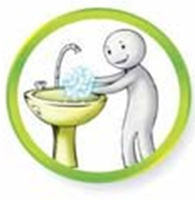
Не трогайте глаза, нос и рот
немытыми руками
Регулярно мойте руки с мылом.
Если нет возможности воспользоваться
мылом и водой,
держите при себе влажные салфетки
и антисептики

Slide 4

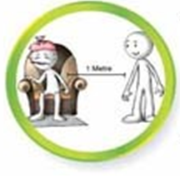
Избегайте объятий, рукопожатий и
поцелуев при встрече
Если у Вас симптомы гриппа,
не приближайтесь к окружающим
более, чем на 1 метр

Slide 5

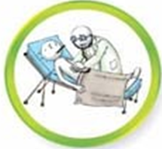
Если у Вас симптомы гриппа,
оставайтесь дома,
не выходите на улицу,
не посещайте общественные места
Если у Вас симптомы гриппа,
не занимайтесь самолечением,
немедленно обратитесь к врачу

Slide 6
Бытовые условия:
избегать чрезмерной жары в помещениях:
оптимальной является температура 18-22 градуса;
поддерживать влажность на уровне 40-60%;
регулярно проветривать помещения для доступа свежего воздуха.
Если дома кто-то заболел, ежедневная влажная уборка, а также обработка антисептиком дверных ручек, мест общего пользования и т.п.

Slide 7
Питание
Правильно подобранный рацион поможет укрепить защитные силы организма.
Сладкие блюда, консервы, копчености, а также продукты с большим количеством добавок лучше минимизировать.
Необходимо отдавать предпочтение сезонным овощам и фруктам, качественному мясу и рыбе.
Меню должно быть разнообразным и, безусловно, приятным для ребенка.
Соблюдать водный режим. Здоровому ребенку старше 2 лет требуется выпивать не менее 1 литра жидкости в день, причем значительную часть этого объема должна составлять чистая вода.
Во время болезни это количество должно быть увеличено, чтобы не допустить обезвоживания.

Slide 8
Гигиенические мероприятия –
это первое, что приходит в голову, когда мы задумываемся о профилактике ОРВИ.
Необходимо:
мыть руки после прихода с улицы, после посещения туалета и перед едой;
альтернативой может стать использование антисептика;
промывать нос физиологическим раствором после посещения общественных мест;
в период эпидемии носить одноразовую маску в местах с большим количеством людей;
не трогать лицо, рот, нос, глаза грязными руками.

Slide 9
Режим дня
Равномерный ритм повседневной жизни снижает уровень стресса и повышает сопротивляемость организма инфекциям:
полноценный ночной сон, соответствующий возрастной норме (для подростка и взрослого – не менее 8 часов);
регулярные прогулки на свежем воздухе (в идеале нужно гулять в любую погоду, за исключением запредельного мороза или жары);
при этом необходимо одеваться по погоде, не забывать про головной убор в солнечную погоду, а в период эпидемий избегать мест большим количеством людей;
физическая нагрузка ( в идеале она должна быть ежедневной, посильной и не чрезмерной);
можно сочетать занятия спортом с прогулками на воздухе.

